Slide 1
Unit link
DR. HERMAN S. MBA
Magister MANAJEMEN

Slide 3
Unit Link di Indonesia
Diluncurkan pada tahun 1998. Produk ini adalah merupakan salah satu produk asuransi jiwa, sementara perkembangan dan pertumbuhan asuransi jiwa sebelum adanya unit link sangat kecil dan dapat dikatakan kurang menggembirakan. Unit link menjadi diminati bagi nasabah bukanlah karena unsur asuransi dan proteksinya tapi melainkan karena unsur investasinya.

Slide 4
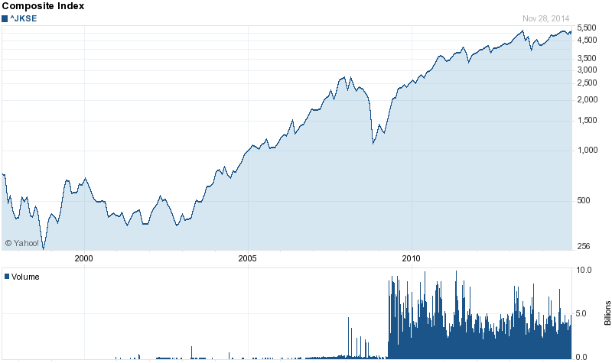
Gabungan
asuransi & investasi

Slide 5
Mengenal Unit Link
Definition
Unit Link
Instrument investasi yang merupakan kombinasi asuransi jiwa dengan unsur investasi (Asosiasi Asuransi Jiwa Indonesia).
Investation
Insurance
Umumnya memiliki tujuan untuk melindungi asset, misal :
asuransi kendaraan melindungi asset mobil,
asuransi rumah melindungi asset rumah,
asuransi jiwa melindungi asset jiwa seseorang
Macro Definition
Produk dalam asuransi unit link merupakan perpaduan antara asuransi dan investasi, dimana elemen investasinya disebar dengan cara diversifikasi portofolio investasi.
Polis asuransi unit link adalah polis individu yang memberikan proteksi asuransi jiwa dimana setiap saat nilainya bervariasi sesuai dengan nilai aset investasi tersebut.
Uang premi yang dibayarkan sebagian digunakan untuk membayar proteksi dan sebagian lagi digunakan untuk reksa dana dalam bentuk unit link.
Manage
Investment
Pada umumnya memiliki dua tujuan yaitu:
keamanan modal dan
peningkatan imbal hasil
Manage
Insurance

Slide 6
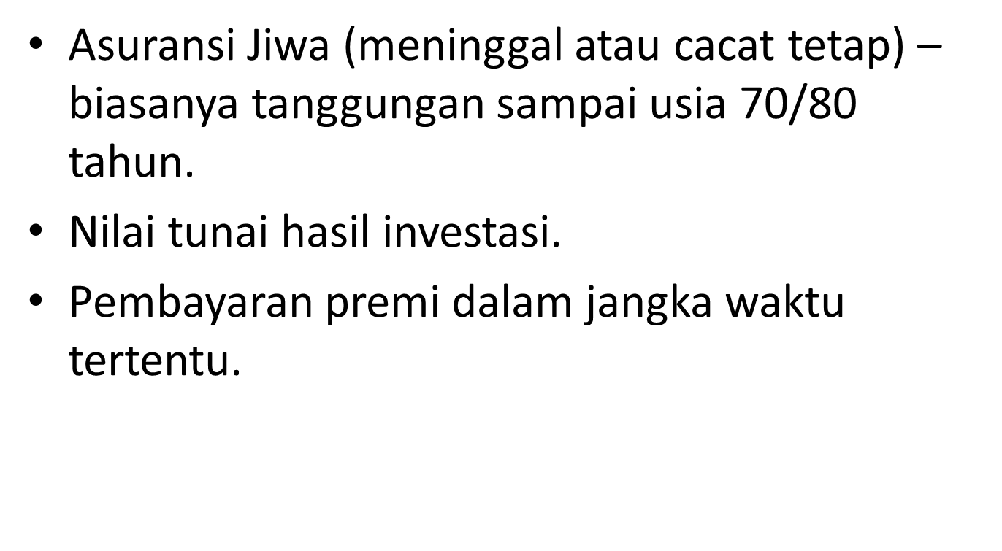
MANFAAT UNIT LINK

Slide 7
1
2
3
4
Manfaat Proteksi
Manfaat proteksi akan didapatkan dalam bentuk asuransi jiwa dan kesehatan, asuransi sakit kritis atau manfaat tambahan asuransi lainya. Dengan ini, pemegang polis akan terjamin.
Manfaat Investasi
Dengan membeli asuransi unit link, dana yang diinvestasikan bisa tumbuh. Dengan pertumbuhan nilai investasi yang relatif tinggi dibanding bunga deposito, maka dana yang dimiliki bisa tumbuh dari tahun ke tahun.
Manfaat Tabungan
Hasil pengelolaan dana unit link akan ada nilai tunai yang bisa dijadikan tabungan simpanan untuk tabungan warisan. Dengan membeli unit link secara sistematis dan teratur dalam jangka panjang, maka akan menjadikan pemilik polis mempunyai tabungan yang besar.
Membayar satu premi sudah mendapatkan fungsi investasi dan proteksi. Tidak perlu mengurus investasi sendiri. Perusahaan asuransi yang akan mengatur semuanya.

Slide 8
Jenis-Jenis Dana Unit Link
Unit Link Pasar Uang
Unit Link Saham
Dana investasi unit link ini dimasukkan pada instrumen berbentuk pasar uang yang stabil dan konservatif. Dana kelolaan tersebut bisa ditaruh di dana deposito atau produk perbankan, sehingga tingkat return relatif stabil dan aman.
Dana unit link adalah dana yang dikontribusikan oleh pemilik unit link yang dikelola oleh manajer investasi.
Untuk mengakomodasi risiko nasabah yang beragam, maka bentuk dana unit link sangat beragam sesuai komposisi instrumen yang menjadi alternatif pilihan dana investasi.
Unit link ini mempunyai investasi yang berbentuk saham yang sifatnya cenderung tumbuh. Investasinya agak fluktuatif sesuai kondisi saham di bursa efek. Karakteristik dana kelolaan saham ini biasanya high return high risk, yang artinya tingkat potensi pertumbuhan keuntungan tinggi dalam jangka panjang yang risikonya juga tinggi.
Unit Link Pendapatan Tetap
Dana investasi unit link ini dibelikan di pasar instrumen yang pendapatannya tetap, seperti obligasi yang pendapatannya tetap. Dana kelolaan ini biasanya ditujukan kepada investor yang usianya sudah mendekati masa pensiun karena mereka mengutamakan keamanan dananya dengan mendapatkan return yang sudah terukur sebelumnya
Unit Link Campuran
Unit link ini mempunyai jenis investasi yang banyak, yaitu saham, obligasi dan pasar uang. Kombinasi ini memberikan keuntungan diversifikasi portofolio investasi yang maksimal, sehingga lebih membuat investor merasa aman dan nyaman.
Unit Link Syariah
Unit link ini mempunyai jenis investasi pada instrumen investasi yang memenuhi kaidah syariah

Slide 9
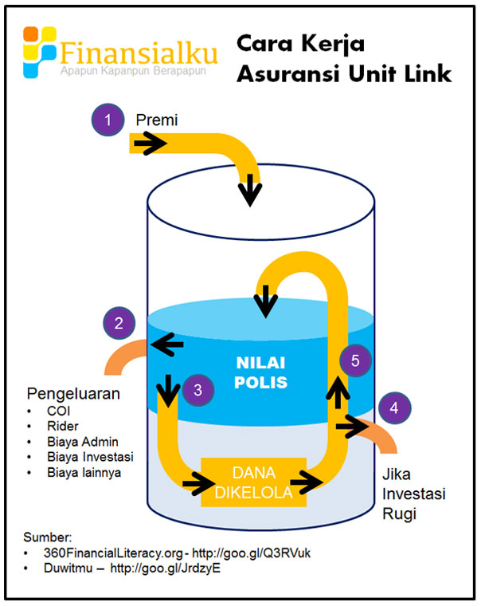
Cara Kerja Unit Link
Bagaimana Cara Kerja Asuransi Unit Link?
Pada Awal Tahun Bergabung
Premi yang Anda bayarkan akan dipotong biaya pemeliharaan polis (atau sering disebut biaya akuisisi).
Berikut ini contoh biaya akuisisi:
Biaya akusisi tahun 1 sebesar 100%
Biaya akusisi tahun 2 sebesar 55%
Biaya akusisi tahun 3 sebesar 10%
Biaya akusisi tahun 4 sebesar 10%
Biaya akusisi tahun 5 sebesar 10%
Biaya akuisisi tahun 6 dan seterusnya sebesar 0%
Unit Link

Slide 10
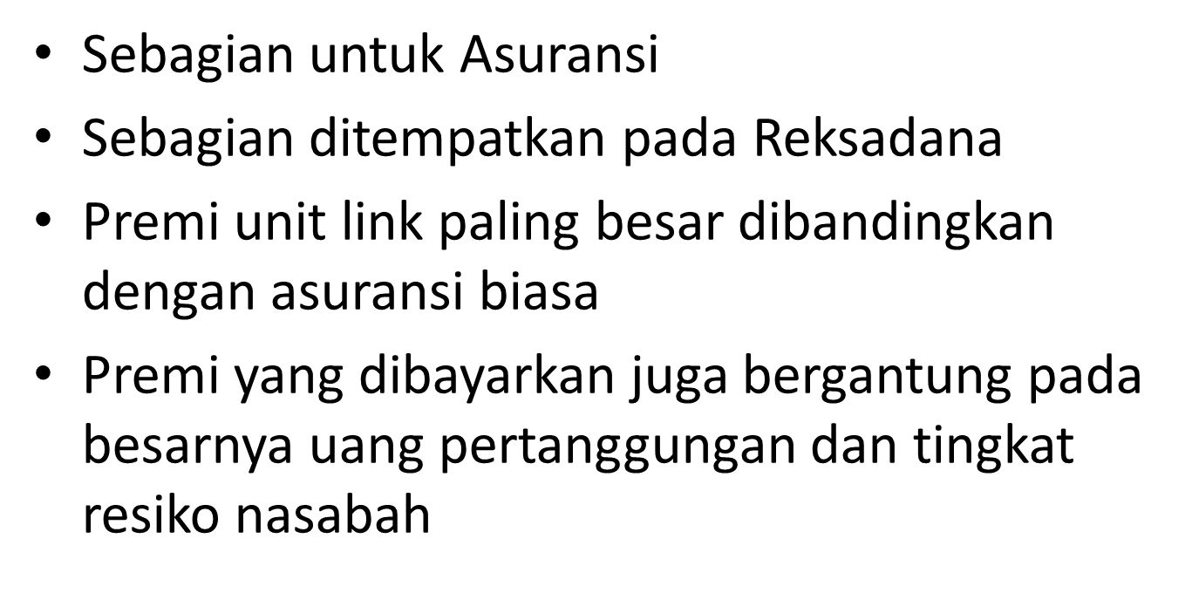
PREMI

Slide 11
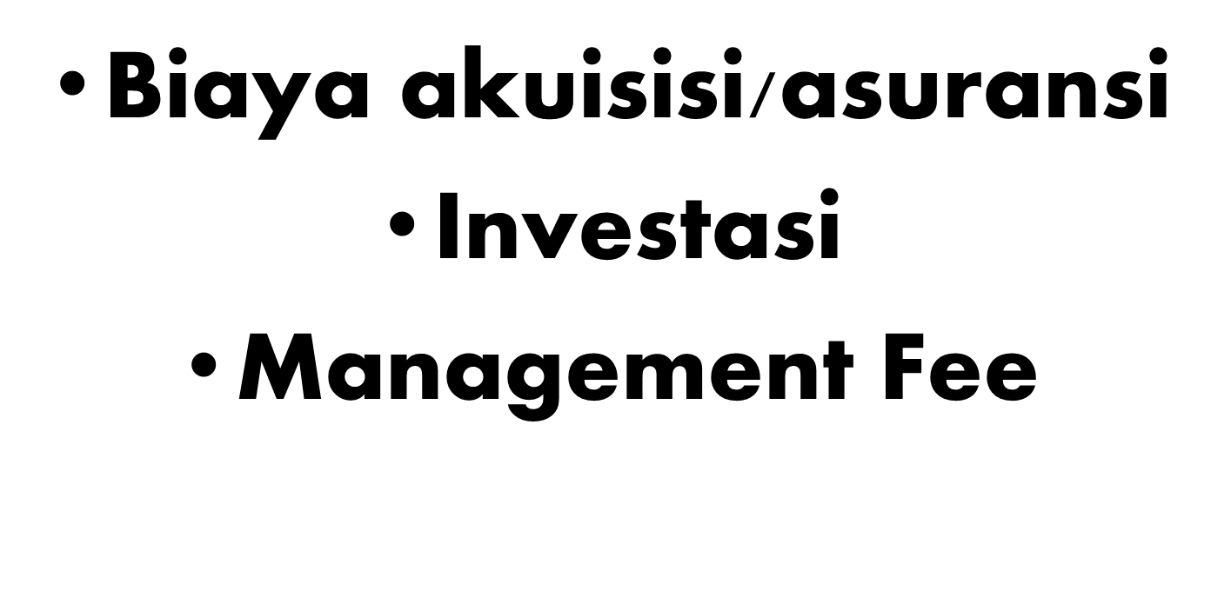
PREMI

Slide 12
Cara Kerja Unit Link
Biaya yang harus dikeluarkan selain biaya akuisisi
1
2
3
4
5
Biaya Pertanggungan Dasar
Biaya Pertanggungan Tambahan
Biaya Perubahan Alokasi Dana Investasi
Biaya Administrasi
Biaya Pengelolaan Dana
(Cost of Insurance – COI) yang dibayarkan berdasarkan nilai polis Anda. Biaya pertanggungan dasar dipotong setiap bulan. Semakin tinggi usia nasabah maka semakin tinggi biaya pertanggungan dasar.
(Cost of Rider) yang dibayarkan dari nilai polis Anda. Biaya pertanggungan tambahan dipotong setiap bulan. Semakin banyak jenisnya dan semakin besar manfaat rider (Asuransi Tambahan) yang Anda ambil, maka semakin tinggi biaya yang dipotong.
(Switching). Biaya ini dikenakan jika Anda melakukan perubahan jenis dana investasi. Contoh Pada saat awal Anda memilih investasi pada dana A kemudian seiring berjalannya waktu Anda mengganti jenis investasi menjadi dana B.
dipotong dari nilai polis Anda setiap bulannya
(Biaya Investasi) adalah biaya untuk fee pengelola dana nasabah (umumnya fee manager investasi).

Slide 13
BIAYA AKUISISI (CONTOH - DARI BERBAGAI SUMBER)
NAMA UNIT LINK | Tahun 1 | Tahun 2 | Tahun 3 | Tahun 4 | Tahun 5 | TOTAL
Car Link Pro | 60% | 25% | 10% | 5% | 5% | 105%
Flexy Save | 100% | 30% | 15% | 0% | 0% | 150%
Mega Life Optima | 100% | 45% | 5% | 0% | 0% | 180%
Sinar Mas Eka Link | 90% | 45% | 15% | 15% | 15% | 195%
Comenwealth Life | 100% | 55% | 20% | 10% | 10% | 195%
BNI Spectra Link | 100% | 50% | 30% | 10% | 5% | 195%
BNI Life Plan Multipro | 75% | 50% | 25% | 0% | 0% | 150%
AXA Maestro Link | 100% | 55% | 20% | 15% | 10% | 200%
Manulife Proinvest | 70% | 65% | 55% | 5% | 5% | 200%
Axa Mandiri Rencana Sejahtera | 80% | 60% | 30% | 20% | 10% | 200%
CIMB Cahaya Investa | 100% | 50% | 30% | 10% | 10% | 200%
Prodential Pru Link | 100% | 60% | 15% | 15% | 15% | 205%
AIA Financial Solution | 100% | 70% | 60% | 0% | 0% | 230%
Smart Link Alianz | 75% | 40% | 15% | 2.5% | 2.5% | 135%

Slide 14
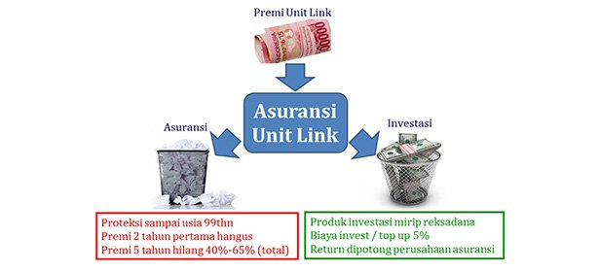
Keuntungan & Kerugian
Apa Saja Keuntungan Unit Link?
Premi sebagai nilai polis tidak hangus, sehingga kelak bisa diambil. Nilai ini bisa dicairkan misalnya untuk dana pendidikan dan dana pensiun.
Asuransi jiwa berlaku seumur hidup (sampai berumur 75, 80, atau 100 tahun, tergantung perusahaan asuransi). Ini lebih lama ketimbang asuransi jiwa murni.
Hanya bayar premi asuransi tapi mendapat manfaat investasi.
Tak perlu repot mengurusi investasi karena sudah ada perusahaan asuransi yang menanganinya.
Menawarkan rider atau asuransi tambahan, jadi tak perlu mencari asuransi pelengkap karena semuanya sudah komplet di unit link. Di antaranya rawat inap di rumah sakit, kecelakaan, kritis, dan cacat total.

Slide 15
Keuntungan & Kerugian
Manfaat investasi tak maksimal karena fokus utama unit link adalah proteksi.
Premi asuransinya lebih mahal ketimbang asuransi jiwa murni.
Tak ada jaminan keuntungan dalam hasil investasi. Artinya, bisa saja investasi dari duit premi nasabah malah tidak mendatangkan laba.
Nilai proteksinya lebih kecil dibanding asuransi jiwa murni.

Slide 16
Pro Kontra Unit Link
Unit Link menurut Freddy Pieloor*
Asuransi & Investasi tidak bisa disatukan
Investasinya di kelola Manajer Investasi
Produk asuransi memberi jaminan proteksi, sementara instrumen investasi bertujuan mengembangkan dana. “Konsepnya saja berbeda, jadi tak seharusnya disatukan.”
Instrumen investasi dalam produk unitlink kebanyakan merupakan reksadana yang dikelola manajer investasi (MI). Saat perusahaan asuransi memindahkan dana ke MI, ada biaya pengelolaan yang dibebankan peracik reksadana itu kepada nasabah unitlink.
Unitlink tidak memberi uang pertanggungan dengan nilai sebesar asuransi murni
Nasabah dibebankan dua biaya manajemen
Dengan besaran uang setoran yang sama, unitlink tidak bisa memberi uang pertanggungan dengan nilai sebesar asuransi murni. Sebaliknya, unitlink juga tidak bisa memberi hasil investasi sebesar produk investasi murni.
Perusahaan asuransi juga mengutip biaya manajemen ke nasabah. “Nasabah dibebankan dua biaya manajemen”. Kala menambah dana investasi, nasabah bakal dikenakan biaya berkisar 5% dari nilai tersebut. Biaya yang tinggi ini membuat dana investasi tidak bisa tumbuh maksimal.
Nasabah mengeluarkan biaya lebih mahal
Hasil produk unitlink tidak optimal
Uang yang mesti nasabah keluarkan untuk memiliki produk unitlink juga dua kali lipat lebih mahal dibanding membeli produk asuransi murni. “Banyak perusahaan asuransi jiwa mengenakan biaya administrasi bulanan yang lumayan besar ketika nasabah beli unitlink”.
Hasil produk unitlink juga tidak optimal karena dana nasabah dipakai untuk biaya komisi agen sebesar 30%–40%, jalan-jalan agen ke luar negeri, serta untuk atasan dan kantor agen. Dalam dua tahun pertama, dana yang ditempatkan di produk unitlink tidak bertumbuh sama sekali. Bahkan dalam lima tahun, ada potensi dana nasabah tergerus hingga 25%.

Slide 17
Pro Kontra Unit Link
Unit Link menurut Bobby Roberto Darusin*
Pertama
Keempat
aku ingin asuransi yang menyediakan keempat manfaat di atas. Aku tidak tahu adakah asuransi murni (tradisional) yang menyediakan empat manfaat tsb sekaligus, dengan harga yang kompetitif.
unit link menyediakan fasilitas cuti premi
Kedua
Kelima
aku ingin asuransi jiwa yang bisa berlaku seumur hidup, bukan sampai usia tertentu saja. Asuransi jiwa murni (termlife) paling banter hanya sampai 70 tahun, itu pun dengan premi yang sangat mahal selewat usia 50. Dengan unit link, aku punya keleluasaan apakah tetap sampai 100 tahun ataukah kubatalkan pada usia tertentu (misalnya 70 tahun)
belum tentu asuransi murni lebih murah daripada unit link. Memang jika hanya membandingkan unit link vs termlife murni+reksadana, unit link akan kalah, termasuk dalam jangka panjang.
Ketiga
Keenam
ada nilai tunai hasil investasi yang akan digunakan untuk merawat manfaat asuransi sampai masa berlakunya berakhir, atau jika butuh uang bisa diambil sebagian tanpa membatalkan manfaat asuransi
jelas unit link lebih praktis daripada mengambil asuransi terpisah dengan investasi. Kepraktisan adalah nilai lebih dari suatu produk, sebab bisa membantu kita menghemat waktu, tenaga, dan pikiran. Jika untuk kepraktisan ini kita membayar sedikit lebih mahal, itu lumrah. Apalagi jika lebih murah

Slide 18
PRO Kontra Unit Link
Unit Link menurut Bobby Roberto Darusin*
Ketujuh
Kedelapan
dalam unit link ada agen yang sudah berkomitmen untuk melayani nasabah jika melakukan klaim. Ini juga nilai tambah yang tidak boleh diremehkan. Jika untuk fasilitas ini kita membayar lebih mahal, tak masalah. Apalagi jika lebih murah.
kemampuan keuanganku saat ini hanya memungkinkan aku bayar premi secara bulanan, sedangkan beberapa produk term life yang sudah kusurvai, bayarnya hanya bisa tahunan. Biarpun ada term life yang misalnya menawarkan premi 3 juta utk UP 1 miliar, saat ini aku tidak sanggup bayar sekaligus. Lagi pula, seperti kusebutkan di atas, kebutuhan proteksiku bukan hanya UP jiwa.
Kesembilan
dengan alasan etis dan religius, aku hanya ingin asuransi yang syariah. Produk term-life yang murah-murah tsb pada umumnya belum syariah. Sedangkan term-life syariah preminya lebih mahal, ridernya tidak lengkap, dan aku tidak yakin ada renewal guarantee (garansi perpanjangan).

Slide 19
Contoh Kasus Unit Link
KASUS gagal bayar 711 polis nasabah Jiwasraya senilai Rp802 miliar mencoreng industri asuransi jiwa nasional. Perusahaan asuransi jiwa pun jadi lebih berhati-hati menawarkan produk asuransi berbalut investasi yang risikonya ditanggung perusahaan asuransi seperti saving plan. Belajar dari kesulitan membayar polis tersebut, Jiwasraya pun sudah menghentikan produk saving plan yang menjadi mesin penyokong pertumbuhan sejak 2013.
"Imbal hasil yang ditawarkan dulu sekitar 6,5% per tahun nett. Namun sudah diturunkan menjadi 6% nett sejak Juni 2018,".
Ihwal macetnya pembayaran dana nasabah yang sudah jatuh tempo. Salah satu penyebabnya adalah penurunan nilai aset yang menjadi portofolio saving plan.
Dari total dana kelolaan saving plan, sebanyak 75% berbentuk aset produk finansial, seperti saham, reksadana, surat berharga negara (SBN), obligasi korporasi dan obligasi BUMN.
Dari portofolio dalam produk finansial itu, sebanyak 80% berada di pasar saham dan reksadana.
Jiwasraya tidak bisa mencairkan asetnya di saham, yang mengalami penurunan nilai aset akibat kondisi pasar yang tengah tertekan.

Slide 20
Studi Kasus
Contoh-contoh kasus pada Unit Link
Contoh kasus 1
Apa yang harus dilakukan ??....
Reni adalah perempuan muda berumur 26 tahun, bekerja freelance untuk sebuah biro periklanan. Reni masih tinggal bersama orang tuanya di sebuah daerah elit di Jakarta Selatan. Singkat cerita, Reni dan keluarganya dalam kondisi keuangan yang tidak kekurangan. Reni memiliki sebuah polis asuransi Unitlink. Asuransi ini terdiri dari Asuransi Jiwa, Asuransi Kesehatan dan Unit Investasi. Reni merasa bingung karena ia sudah menyetorkan uang cukup besar untuk ukuran seorang pekerja freelance dalam 12 bulan terakhir. Tetapi saat membuka laporan kinerja yang dikirimkan perusahaan asuransi, Reni tidak melihat saldo yang seharusnya lebih besar dari premi yang telah disetor.

Slide 21
Studi Kasus
Contoh-contoh kasus pada Unit Link
Contoh kasus 2
Apa yang harus dilakukan ??....
Irwan berusia 40 tahun, ia ditawari produk Unitlink dengan basis Asuransi Jiwa Wholelife dan memiliki unsur unit investasi. Setiap bulan Irwan perlu membayar premi Rp 2 juta per bulan. Uang Pertanggungan Jiwa dalam polis Asuransi Jiwa, Kecelakaan dan Penyakit Kritis ini adalah masing-masing Rp 400 juta. Alokasi unit investasi pun ditempatkan pada produk berbasis saham / equity sehingga menggunakan asumsi pertumbuhan 17% per tahun.

Slide 22
Infobank 4th Unit Link Awards 2019
17 perusahaan asuransi peraih penghargaan
1. AJ Central Asia Raya dengan 25 produk kategori bintang 5 2. Asuransi Simas Jiwa – 5 produk berbintang 5 3. Equity Life Indonesia – 4 produk 4. Prudential Life Assurance – 3 produk 5. Sun Life Financial Indonesia – 3 produk 6. Sequis Life – 3 produk 7. Tokio Marine Life Insurance – 3 produk 8. Asuransi Allianz Life Indonesia – 3 produk 9. BNI Life Insurance – 2 produk 10. Wanaartha Life – 2 produk 11. Panin Dai-Ichi Life – 2 produk 12. AXA Mandiri Financial – 2 produk 13. Asuransi Jiwa Sinar Mas MSIG – 2 produk 14. Capital Life Indonesia – 1 produk 15. AIA Financial – 1 produk 16. AJ Manulife Indonesia – 1 produk 17. AJ Generali Indonesia – 1 produk

Slide 23
A Journey of a thousand miles
Must begin with a single step
Chinese Proverb
Terima Kasih

